Slide 1
软件体系结构
梁早清
华南农业大学信息学院

Slide 2
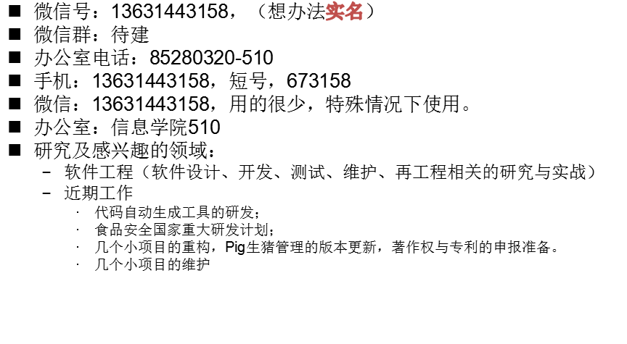
我的相关信息

Slide 3
本课程特点
理论性强
实践性强
参考教材
  孙玉山：软件设计模式与体系结构，ISBN，9787040372021
  Mary Shaw, David Garlan, Software Architecture: Perspectives on an Emerging Discipline
  Erich Gamma, Richard Helm, Ralph Johnson, and John Vlissides, Design patterns : elements of reusable object-oriented software.
  大话设计模式
  Java与设计模式......
  SVN上的一些文献（根据同学们的兴趣提供）

Slide 4
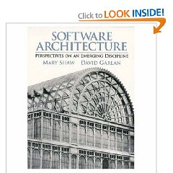
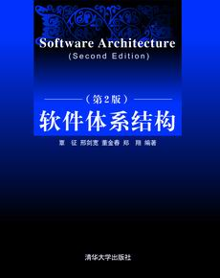


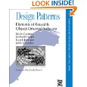

Slide 5
学习内容
设计模式 （23种设计模式中的几种）
常见几个软件框架的案例介绍（Spring、Hibernate、Struts、Junit、freemarker、jet、eclipse plugin）
软件体系结构
软件体系结构风格

Slide 6
实验相关说明
小实验(7个小实验)：
  工厂模式
  单例设计模式
  适配器模式
  组合模式
  Spring的DI或者IOC模式
  Hibernate的OR Mapping模式和DAO模式
  Struts或者Spring的MVC模式
综合性实验：
  题目：建立一个小的有界面的应用，集成所有的小实验，并按照要求撰写文档。
  提交时间：15周

Slide 7
教学方式及评价
上课
  讲授
  讨论（分组讨论，上台讲解）
实验
  普通实验+综合练习
  实验文档提交：提交电子文档和纸质文档，学委收集.
评价：
  课堂点名（随机点名3次，缺一次扣1分，第三周钱进QQ讨论群并按照规范命名1分）
  7个小实验+1个综合性实验，每个小实验5分，综合性实验10分，共45分
  期末考试（50分）

Slide 8
课堂纪律
遵守教学纪律，不要迟到早退旷课，上课请保持纪律，手机不要发出声音。
有事要请假，并出具正式的请假条。
作业按时提交，课堂考试、课后实验逾期不统计成绩。
主动承担学委，根据情况平时分有适当提高。

